Slide 1
Animals

Slide 2

What animal is it? = It is a / an.................
Example :
- What is it? = It is an ....elephant....

Slide 3
การใช้ a/an
ซึ่ง a จะใช้หน้าคำนามนับได้เอกพจน์ที่ขึ้นต้นด้วยพยัญชนะ และ an จะใช้หน้าคำนามนับได้เอกพจน์ที่ขึ้นต้นด้วยเสียงสระ

Slide 4
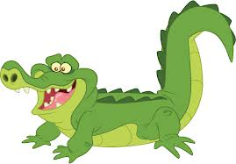
- What animal do you like? = I like a / an ..................
Example :
- What animal do you like? = I like a ....crocodile....

Slide 5
การใช้ Do/Does
ซึ่ง do จะใช้กับประธานที่เป็นพหูพจน์ คือ I, You, We, They และ does จะใช้กับประธานที่เป็นเอกพจน์ คือ He, She, It

Slide 6

- Where does tiger (animal) live ? = It lives in .....................
Example :
- Where does tiger (animal) do you like? = I like a ....jungle....

Slide 7
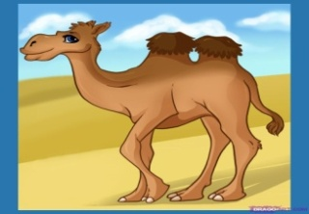
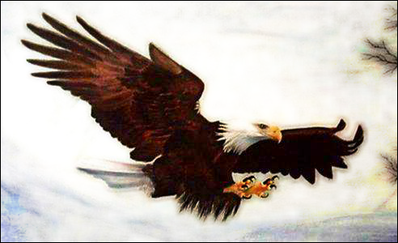

Animal | place
1. | In the desert.
2. | In the mountain.
3. | In the sea.

Slide 8
กริยาเติม s
☞ ถ้าประธานเอกพจน์ คือ He, She, It ชื่อคนเดียว สัตว์ตัวเดียวหรือของอย่างเดียว คำกริยาต้องเติม s
☞ ถ้าประธานพหูพจน์ คือ You, We, They ชื่อหลายคน สัตว์หลายตัวหรือของหลายอย่าง คำกริยาไม่ต้องเติม s

Slide 9


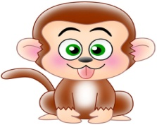


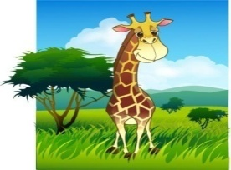
แบบฝึกหัด เรื่อง Animais
คำชี้แจง ให้นักเรียนเติมคำศัพท์ในช่องว่างให้ถูกต้อง
snake tortoise giraffe elephant butterfly
crocodile rhino tiger camel monkey
1. 2. 3. 4.
............................. ............................. ............................. ..........................
5. 6. 7.
............................ ............................ ............................
8. 9. 10.
............................ . ............................ ...........................

Slide 10
เกม Crossword (Animals)
e
m
l
a
c
c | a | m | e | l

Slide 11
เฉลยแบบฝึกหัด
1. rhino
2. tortoise
3. monkey
4. tiger
5. butterfly
6. snake
7. giraffe
8. crocodile
9. elephant
10. camal

